Slide 1
ПРОЕКТИРОВАНИЕ ОТЧЁТОВ с индикаторами и датчиками KPI
Проектирование и администрирование баз данных. Лекция 6

Slide 2
SQL Server 2016
Reporting Services (SSRS)
SQL Server 2016 Reporting Services (SSRS) – программа, представляющая собой набор служб для анализа данных и построения на их основе информативных отчетов. С помощью этого решения можно создавать как традиционные отчеты с постраничным разбиением, так и мобильные отчеты, которые адаптируются под разные устройства.

Slide 3
Для чего нужны показатели эффективности KPI
Особенность использования данных показателей заключается в том, что учитываются совпадения результатов и вложенных усилий. Таким образом исключается вариант, при котором сотрудник тратит много времени на нулевой результат, при этом регулярно подает отчеты о серьезной и затратной проделанной работе.
Для чего нужны показатели эффективности KPI? Использование ключевых показателей помогает любой организации объективно оценить общее состояние дел, а также эффективность отдельных подразделений. На основании этих данных планируется стратегия развития или выхода из кризиса.

Slide 4
KPI
KPI – это индикатор, измеряющий фактически достигнутые результаты или степень реализации ранее поставленных целей. Он всегда учитывает, сколько клиентов обратилось за услугами после презентации, а не сколько человек находилось в зале. После анализа принимается решение: либо поменять стратегию компании, либо презентацию, либо ведущего.

Slide 5
Ключевые показатели эффективности помогают:
оценить результативность работы персонала при помощи прозрачных и объективных методик;
выявить и описать факторы, от которых зависит работа всей компании;
реализовать стратегии развития компании и повысить ее эффективность;
оценить эффективность и продуктивность выполнения отдельных промежуточных заданий вместо всей работы;
достигнуть поставленных компанией целей, постановка которых формируется на основании будущих предпочтений, а не имеющихся показателей.

Slide 6
Требования для индикаторов
Показатели KPI компания разрабатывает под себя самостоятельно, с учетом особенностей своей деятельности и целей. При этом, какими бы ни были индикаторы, они соответствуют следующим требованиям:
измеримость – должны быть четкими и легко измеримыми, чтобы на их основании можно было произвести анализ;
достижимость – должны соответствовать поставленным целям, которые основываются на оценке реального положения дел и возможного предела развития;
влияние персонала – те люди, чья деятельность проходит оценку с применением данных индикаторов, должны иметь возможность повлиять на результаты, изменить динамику;
смысловая нагрузка – данный критерий подразумевает, что оценивать необходимо только те процессы или факторы, которые непосредственно влияют на результат работы.

Slide 7
Виды KPI
✔ эффективности – складываются из соотношения затраченных ресурсов и полученного результата;
✔ производительности – показывают соотношение полученного результата ко времени, необходимому для его выполнения;
✔ функционирования – оценивают соответствие выполняемого процесса производства (или бизнес-процесса) требуемому и составленному ранее алгоритму;
✔ результата – оценка количества и качества произведенного конечного продукта;
✔ затрат – оценка количества материальных и временных ресурсов, необходимых для получения результата.

Slide 8
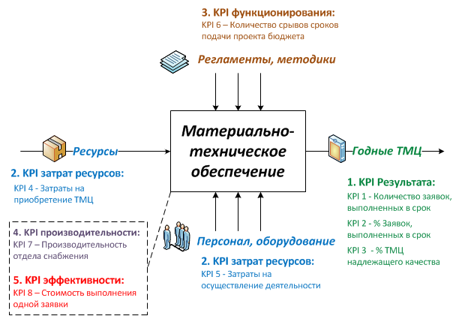
АЛГОРИТМ РАЗРАБОТКИ ПОКАЗАТЕЛЕЙ БИЗНЕС-ПРОЦЕССА
Процесс «Материально-техническое обеспечение»

Slide 9
1) Идентифицировать процесс и его результат.
Например, Процесс «Материально-техническое обеспечение» — результат «Годные товарно-материальные ценности».
2) Идентифицировать входы-ресурсы (ресурсы, перерабатываемые за один цикл процесса) и входы-механизмы (ресурсы, обеспечивающие многократное выполнение процесса — оборудование, персонал).
Например,
Входы-ресурсы Процесса «Материально-техническое обеспечение»:
  Заявки на поставку Товарно-материальных ценностей;
  Товарно-материальные ценности (ТМЦ) — сырье и материалы, которые необходимо предоставить согласно плану закупок или по заявкам на поставку;
  Информация о наличии и стоимости ТМЦ на рынке.
Входы-механизмы рассматриваемого процесса:
  Оборудование рабочих мест сотрудников отдела снабжения;
  Сотрудники отдела снабжения.

Slide 10
3) Идентифицировать входы-управления (правила и требования к выполнению процесса)
Например, рассматриваемый процесс может регламентироваться:
  «Инструкцией по приемке и хранению сырья, полуфабрикатов и материалов на складе»;
  «Методикой отбора поставщиков»;
  «Правилами заключения договора поставки сырья и материалов»;
  «Планом закупок».
4) Зная результат, который должен быть получен, необходимо оценить его количественно — сформировать показатели результата. Они могут быть как простыми, так и рассчитываемыми (по формуле или иным способом).

Slide 11
Примеры KPI
KPI 1 — количество заявок на ТМЦ (товарно-материальные ценности), выполненных в срок.
KPI 2 — % заявок на ТМЦ, выполненных в срок.
KPI 2 = KPI 1 / Z х 100%,
Где Z — общее количество поданных заявок на поставку ТМЦ.
KPI 3 — % ТМЦ надлежащего качества, поступивших в производство.
KPI 3 = А / В х 100%
Где, А — количество ТМЦ надлежащего качества, поступивших в производство,
В — общее количество ТМЦ, поступивших в производство.

Slide 12
Примеры KPI
5) На основе входов процесса можно сформировать показатели затрат. Пример: KPI 4 — Затраты на приобретение ТМЦ (затраты на ресурсы).
6) На основе механизмов процесса можно сформировать дополнительные показатели затрат.
Пример: KPI 5 — Затраты на осуществление деятельности (затраты на персонал и оборудование).
7) Правильность выполнения процесса, помимо показателей затрат на осуществление деятельности, отражают также показатели функционирования.
Пример: KPI 6 — Количество срывов сроков подачи проекта бюджета в финансовое управление за год.

Slide 13
Примеры KPI
8) Показатели производительности рассчитываются как соотношение полученного результата ко времени.
Пример: Показателем производительности KPI 7 может служить среднее количество заявок, обработанных отделом снабжения в день.
KPI 7 = С / r
Где C — Количество обработанных заявок в месяц,
r — Количество рабочих дней в месяце.

Slide 14
Примеры KPI
10) Расчет ключевых показателей эффективности осуществляется на основе выделенных предварительно KPI результата и KPI затрат. Показатели эффективности, таким образом, выступают интегральными характеристиками деятельности.
Пример: Показателем эффективности производства предприятия KPI 8 можно считать стоимость выполнения одной заявки. Этот показатель рассчитывается по следующей формуле:
KPI 8 = KPI 5 / KPI 1
Где KPI 1 — Количество заявок на ТМЦ, выполненных в срок, KPI 5 — Затраты на осуществление деятельности.

Slide 15
Индикаторы состояния
Индикаторы в отчетах Reporting Services — это минимальные датчики, обеспечивающие возможность быстрого определения состояния одиночного значения данных.

Slide 16
Индикаторы состояния
Тренды с использованием трендовых стрелок вверх, горизонтальных стрелок (без изменений) или трендовых стрелок вниз.
Состояние с использованием наиболее распознаваемых символов, таких как галочки и восклицательные знаки.
Условия с использованием наиболее распознаваемых форм, таких как светофор и знаки.
Оценки с использованием наиболее распознаваемых форм и символов, которые показывают ход выполнения, например количество квадрантов в квадрате и звездочки.

Slide 17
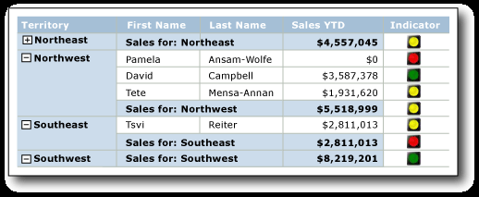
Использование индикаторов
Индикаторы можно использовать отдельно на панелях мониторинга или в отчетах произвольной формы, но обычно их применяют в таблицах или матрицах для визуального представления данных в строках или столбцах

Slide 18
Добавление индикатора в таблицу или матрицу
Откройте существующий отчет или создайте новый отчет, содержащий таблицу и матрицу с данными, которые необходимо отобразить.
Вставьте столбец в таблицу или матрицу.
При необходимости на вкладке Вставка нажмите кнопку Прямоугольник, а затем щелкните ячейку в новом столбце.
На вкладке Вставка нажмите кнопку Индикатор, а затем щелкните ячейку в новом столбце.
Если в ячейку был добавлен прямоугольник, щелкните эту ячейку.
В диалоговом окне Выбор стиля индикатора в левой панели выберите тип нужного индикатора, а затем выберите набор индикаторов.
Нажмите кнопку ОК.
Щелкните индикатор. Откроется панель Данные датчика .
В области Значения в раскрывающемся списке (Не указано) выберите поле, значения которого необходимо отобразить в качестве индикатора.
Индикатор настроен для использования значений по умолчанию. По умолчанию индикаторы настроены для использования в качестве единиц измерения процентных соотношений, диапазоны процентного соотношения равномерно распределяются между элементами индикатора, а для значений, указываемых индикатором, используется область ближайшей группы.

Slide 19




Выбор типа индикатора
Набор индикаторов | Тип индикатора
 | Направленные: показывают тренд с помощью стрелок вверх, вниз, горизонтальных стрелок (без изменения), трендовых стрелок вверх или трендовых стрелок вниз.
 | Символы: показывают состояния с использованием самых узнаваемых символов — галочек и восклицательных знаков.
 | Фигуры: показывают условия с использованием самых узнаваемых символов, например дорожных знаков и ромбовидных фигур.
 | Оценки: показывают оценки с использованием самых узнаваемых фигур или символов, которые показывают ход выполнения, например количество квадрантов в квадрате.

Slide 20
Настройка индикаторов
Изменение цвета значка индикатора Например, можно сделать цветовую схему наборов индикаторов монохромной или использовать цвета, отличные от цветов по умолчанию.
Изменение значка в наборе индикаторов. Например, можно использовать звезду, круг или квадрат в одном наборе индикаторов.
Укажите индикатор, начальное и конечное значения. Например, можно наклонить отображение данных, используя значок на 75 % от значений индикатора.
Добавление значка к набору индикаторов. Например, можно добавить дополнительные значки к наборам индикаторов, чтобы более детально дифференцировать значения индикаторов.

Slide 21
Задание лаб.работы №3
Ознакомиться с основными понятиями ключевого показателя эффективности
Спроектировать табличный отчет и набор данных с помощью мастера таблицы (или матрицы) и упорядочить данные
Добавления в отчет показателей KPI с помощью цветов фона
Добавления в отчет показателей KPI с помощью датчика
Добавления в отчет показателей KPI с помощью индикатора

